Slide 1

线性模型
李石峰

Slide 2

01
线性模型基础理论
02
线性模型
03
线性判别分析与正则化技术
04
实践练习
content
05
总结与进阶讨论
目录

Slide 3
01
线性模型基础理论

Slide 4

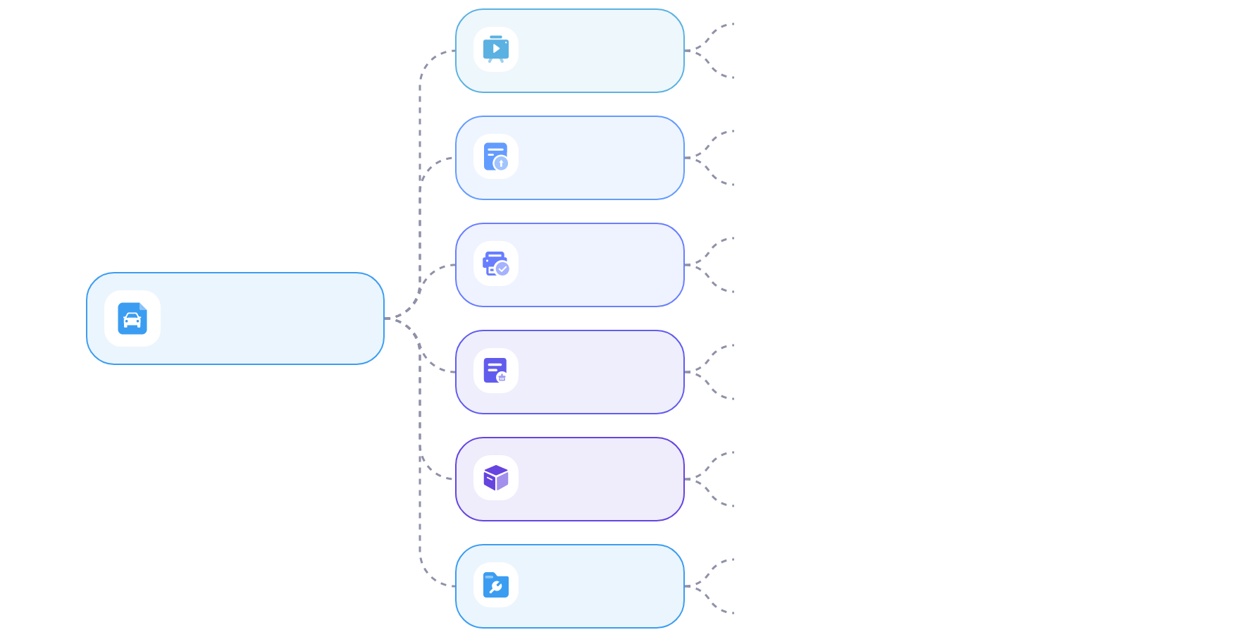
线性模型基础
线性回归，用于预测连续值，如房价预测
统计学
逻辑回归，用于分类任务，如邮件过滤
特征选择，确定哪些变量对预测最重要
机器学习
模型评估，使用交叉验证等方法评估模型性能
需求预测，预测产品的需求量以优化库存
经济学
政策效果分析，评估政策对经济指标的影响
线性模型应用
信号处理，从噪声中提取有用信号
工程学
控制系统设计，确保系统稳定性和响应速度
社会行为研究，分析社会因素对个体行为的影响
社会科学
教育成效评估，评估教学方法对学生成绩的影响
气象预报，预测天气变化以指导农业生产
自然科学
生物数据分析，解析基因表达模式与疾病的关系

Slide 5

基本概念与应用
参数解释
应用领域
在公式中，w₀表示截距，w₁ 表示斜率， ε表示误差项，x和y分别代表自变量和因变量。
线性模型被广泛应用于经济学、工程学、社会科学和自然科学等多个领域，用于预测和解释现象。
实际案例
线性模型定义
例如，可以通过分析房屋面积与价格数据来预测房价，或者使用逻辑回归分析学生平时成绩与期末考试通过率的关系。
线性模型是一种通过数学表达式描述变量间线性关系的方法，形式为y= w₀ + w₁ x + ε。

Slide 6

学习目标概述
掌握线性回归
逻辑回归应用
LDA与正则化
实践技能
学习线性判别分析(LDA)原理，理解正则化技术，防止模型过拟合。
使用Python库实现线性模型，处理数据，优化模型，分析预测结果可靠性。
理解线性回归原理，学会应用简单与多元线性回归分析数据，预测连续变量。
掌握逻辑回归数学表示，分析分类任务，预测二元分类结果概率。

Slide 7
02
线性模型

Slide 8
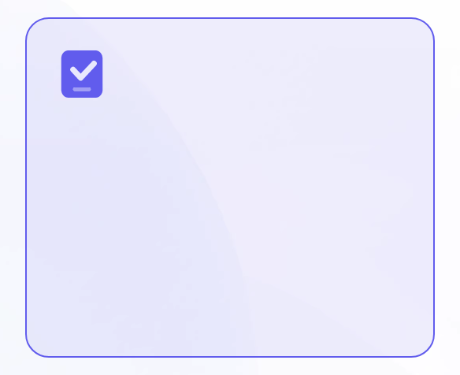
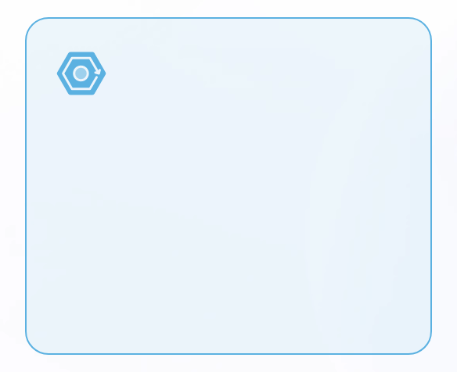
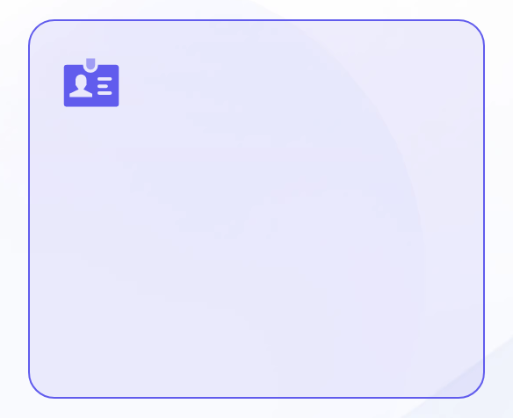
简单线性回归问题
问题引入
核心公式
参数解读
石榴同学探索房价与面积关系，利用简单线性回归预测房价。
y= w₀ + w₁x + ε 描述面积(x)与房价(y)间线性关系。
w₀ 为截距， w₁ 为斜率，ε为误差项，反映模型未捕捉因素。

Slide 9





偏差乘积与斜率、截距计算
偏差乘积概念
斜率计算公式
计算步骤
截距计算公式
偏差乘积衡量了输入变量x与输出变量y之间的线性关系强度，通过计算每个观测点相对于平均值的偏差乘积，我们能够量化x和y之间的相关性。
斜率 w₁ 表示当x每增加一个单位时，y平均变化的数量，通过最小化残差平方和（RSS），我们找到最能代表数据中x和y之间关系的直线。
首先，计算x和y的平均值x̄ 和 ȳ。接着，计算每个观测点(x_{i}, y_{i})相对于平均值的偏差乘积以及x的偏差平方和。最后，使用公式计算斜率 w₁ 。
截距项告诉我们当 x = 0 时 y 的预期值是多少。 在实际应用中，这可能没有直接意义（比如房屋面积不可能为零），但它对于定义整个线性方程至关 重要。

Slide 10
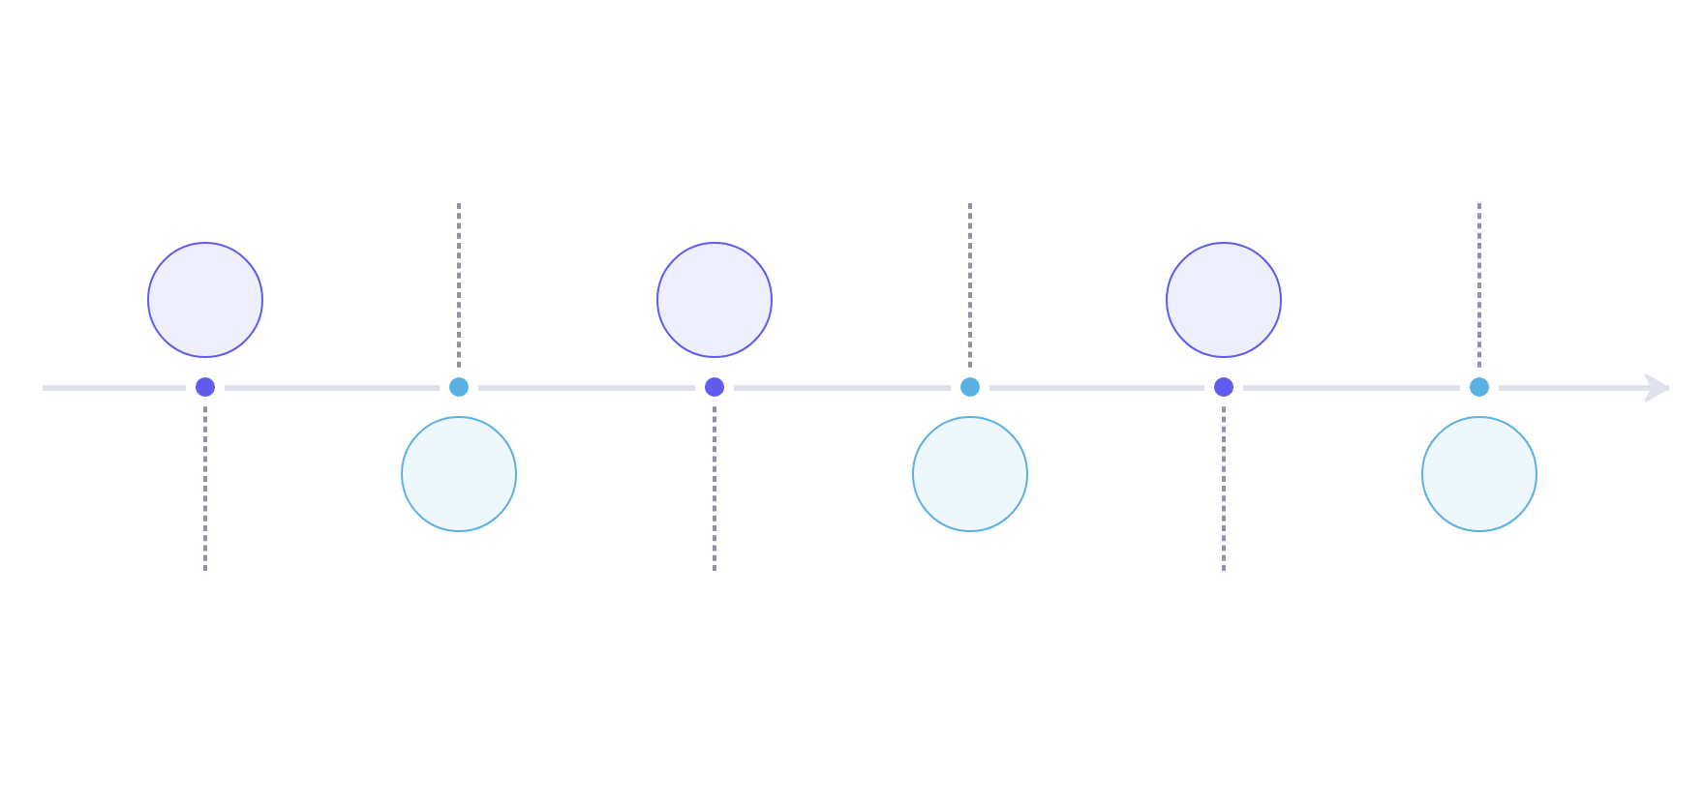
多元线性回归问题
选择特征
计算参数
应用模型
选取影响输出变量的输入特征，如面积、卧室数量等。
采用正规方程或梯度下降方法求解模型参数。
将模型应用于新数据点，进行房价预测。
01
03
05
02
04
06
定义问题
构建模型
评估模型
明确需要解决的问题，如预测房屋价格。
使用多元线性回归模型来分析特征与输出变量的关系。
检验模型的准确性和可靠性，确保预测效果。

Slide 11






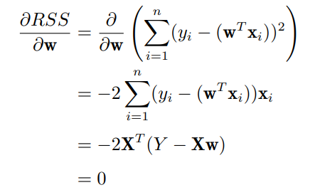



多元线性回归参数向量求解
正规方程推导
局部条件说明
通过最小化残差平方和，利用正规方程求解参数向量，实现多元线性回归模型的构建。
设计矩阵需满秩，确保 可逆，避免多重共线性，必要时采用正则化。
参数向量计算
利用 公式， 计算得到最终的参数向量w，完成模型训练。

Slide 12
逻辑回归模型问题
逻辑回归（Logistic Regression）是一种广泛应用于分类问题的统计方法。尽管名称中包含“回 归”二字，但它主要用于预测二元分类结果的概率。
成绩问题
牛顿法求解
基于学生平时成绩预测通过期末考试的概率，引入Sigmoid函数和交叉熵损失。
利用牛顿法加速收敛，通过泰勒展开和二阶导数信息优化参数。

Slide 13

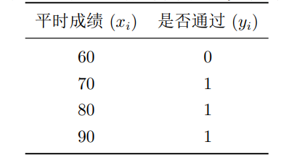


逻辑回归模型问题
成绩问题
具体来说，假设我们有一个数据集，包括每个学生的平时成绩 x 和是否通过期末考试的结果 y （1 表示通过，0 表示未通过）。我们将利用这些数据训练一个逻辑回归模型，从而帮助石榴同学和其 他学生预测他们的通过概率。
假设模型的形式为：
通过 Sigmoid 函数将其转换为通过期末考试的概率：
Sigmoid函数：
交叉熵损失是一个衡量模型预测准确性的重要指标，它促使模型不断调整参数，以提高预测的准确性：

Slide 14
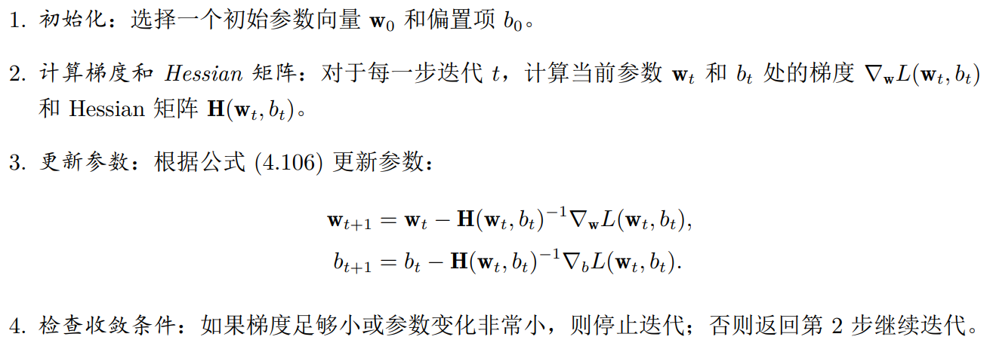
逻辑回归模型问题
牛顿法
牛顿法利 用了损失函数的一阶和二阶导数信息来加速收敛，尤其适合于具有良好二阶导数性质的问题。

Slide 15




逻辑回归模型应用
逻辑回归案例
Sigmoid函数
通过石榴同学的故事，理解逻辑回归在预测二元分类问题中的应用，如预测学生是否能通过期末考试。
Sigmoid函数将线性组合转换为概率，其值域在0到1之间，适用于表示事件发生的概率。
交叉熵损失
梯度下降优化
交叉熵损失衡量模型预测概率分布与真实标签之间的差异，鼓励模型预测概率接近真实标签，以最小化损失。
使用梯度下降算法更新参数，最小化交叉熵损失，直至模型收敛，实现对逻辑回归模型的训练。

Slide 16
线性判别分析与正则化技术
03

Slide 17
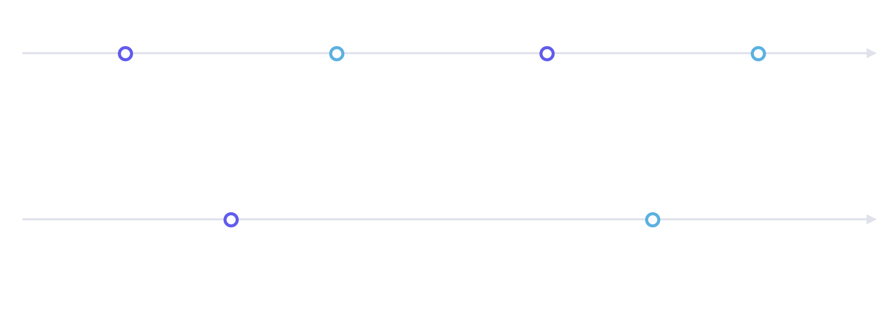
录取预测问题
明确预测目标
收集学生成绩
计算统计参数
应用LDA方法
确定使用数学与英语成绩预测大学录取情况。
获取学生的数学与英语成绩数据。
计算成绩的均值向量与散度矩阵。
利用LDA寻找最佳投影方向。
区分录取状态
评估预测效果
通过投影方向区分录取与未录取学生。
验证模型对录取预测的准确性和可靠性。

Slide 18
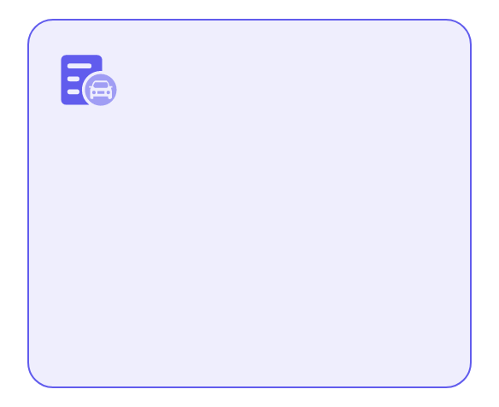
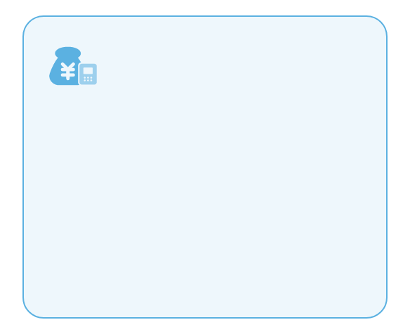
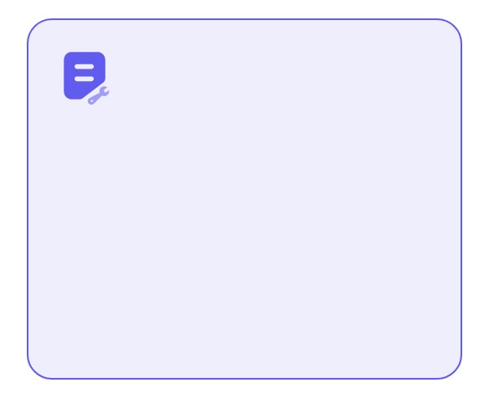
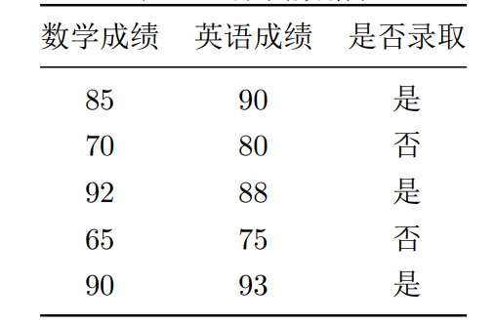
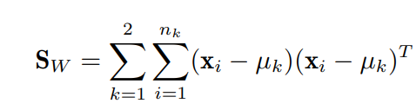
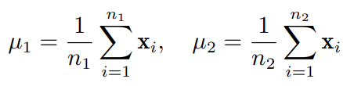


LDA应用求解
案例数据表
计算均值向量
求解类内散度矩阵
计算两类数据的均值向量，为后续分析奠定基础。
展示案例数据表，包括数学成绩、英语成绩和是否录取的信息。
通过计算类内散度矩阵，了解每一类内部样本的分布情况。

Slide 19





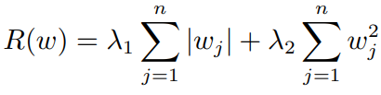
正则化引入
过拟合问题
正则化目的
L1与L2正则化
正则化参数
模型在训练数据上表现优异，但在新数据上性能下降，表明模型过拟合。
通过在损失函数中加入惩罚项，限制模型复杂度，提高泛化能力。
L1正则化促进稀疏性，L2正则化防止权重过大，两者均减少过拟合风险。
λ控制正则化强度，需通过交叉验证等方法适当调整。

Slide 20
04
实践练习

Slide 21

有无正则化对比
优化模型表现
提高泛化能力
正则化技术有助于改善模型在新数据集上的预测准确性和稳定性。
通过限制模型复杂度，增强模型对未见过的数据的适应性，提升泛化性能。
调整超参数
防止过拟合
选择合适的正则化参数，平衡模型复杂度与训练误差之间的关系，实现最佳效果。
正则化技术能够有效防止模型过拟合，使模型在新数据上表现更好。
限制模型复杂度
应用广泛
通过增加模型参数的约束，减少模型对训练数据的依赖，提高泛化能力。
正则化技术适用于多种机器学习算法，是提高模型性能的重要手段之一。
引入惩罚项
持续迭代优化
在损失函数中加入惩罚项，以限制模型的复杂度，避免过度拟合。
结合交叉验证等方法，不断调整正则化参数，逐步优化模型性能。

Slide 22
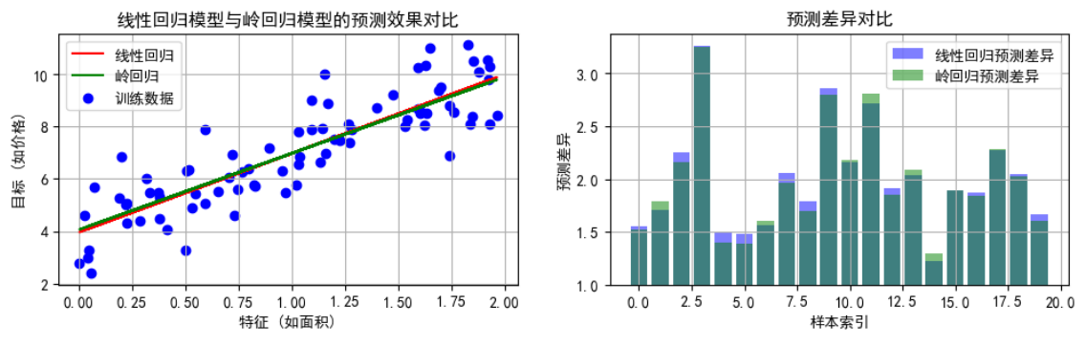
有无正则化对比
线性回归模型与 Ridge 回归模型在训练数据上的预测效果对比

Slide 23
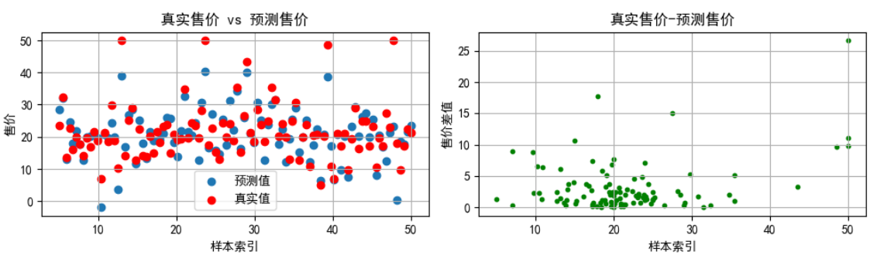
房价预测
从结果可以看出，模型在大多数情况下都能给出较为准确的预测。然而，由于线性回归模型假设特征与目标变量之间存在线性关 系，因此它可能无法捕捉到更复杂的数据模式。对于更复杂的任务，可以考虑使用其他更高级的机 器学习模型，如决策树、随机森林或神经网络。

Slide 24
05
总结与进阶讨论

Slide 25





关键知识回顾
线性模型基础
正则化技术
线性模型通过数学表达式揭示变量间关系，适用于预测、解释现象及基于证据的决策。
正则化通过在损失函数中加入惩罚项，防止过拟合，提高模型泛化能力。
逻辑回归
线性判别分析
逻辑回归用于预测二元分类结果的概率，通过Sigmoid函数转换线性组合，最小化交叉熵损失。
LDA通过最大化类间距离和最小化类内距离，找到最佳投影方向，区分不同类别。

Slide 26
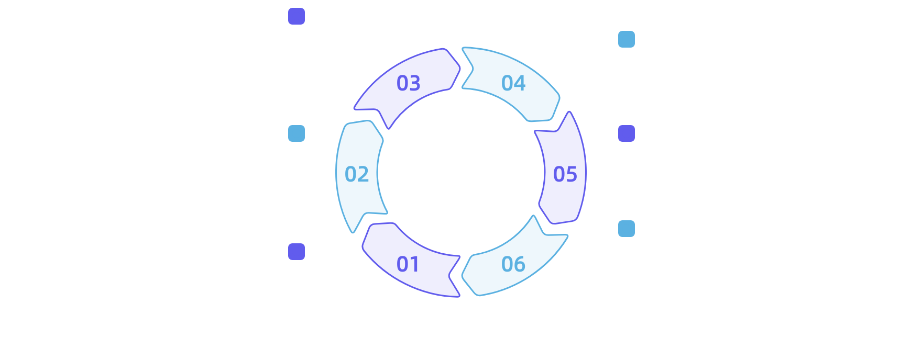
补充知识
矩阵求导作用
矩阵求导在优化问题中扮演核心角色，帮助推导梯度和Hessian矩阵，是梯度下降和牛顿法的基础。
残差分析目的
残差分析通过评估模型拟合度，检测异常值并指导模型改进和特征选择。
最小二乘法应用
线性方程组求解
最小二乘法通过最小化残差平方和，提供了一种直观且有效的参数估计方法，广泛应用于线性回归模型。
利用矩阵逆与行列式的性质，可以有效地求解线性方程组，提高计算效率。
优化算法基础
矩阵逆与行列式
矩阵求导技术为优化算法提供了理论支持，使得梯度下降等方法能够有效找到最优解。
矩阵逆与行列式揭示了矩阵的可逆性和伸缩因子，对于求解线性方程组至关重要。

Slide 27

课后任务布置
01
02
03
04
复习核心概念
巩固理论知识
选取实际数据集
应用预测分析
回顾线性模型、逻辑回归、LDA和正则化的原理与应用。
深入理解这些模型背后的数学基础和应用场景。
选择合适的数据集来实践所学的模型。
使用线性回归、逻辑回归或LDA对数据进行预测。
07
06
05
准备课程分享
阅读研究论文
撰写分析报告
整理学习心得，为下一次课程分享做准备。
关注非线性模型和深度学习领域的最新进展。
总结分析过程和结果，形成书面报告。

Slide 28
THANKS

